Slide 1
MANAJEMEN PROSES
Mona Fronita, S.Kom., M.Kom

Slide 2
Proses
Suatu program dalam eksekusi. Sebuah proses dikendalikan dan dijadwalkan oleh sistem operasi ⁽¹⁾
Kegiatan melakukan pengolahan suatu data menjadi informasi ⁽²⁾
Entitas dinamis. Proses berisi instruksi dan data, program counter dan semua register pemroses, dan stack berisis data sementara seperti parameter rutin, alamat pengiriman dan variabel-variabel lokal ⁽³⁾
201
2015
2014
2018
2019
2020
Stalling, William; Operating System 2nd ; Prentice-Hall International; New Jersey ’95
Febrian, Jack; Pengetahuan Komputer dan Teknologi Informasi; Penerbit Informatika; Bandung; 2004
Hariyanto, Bambang; Sistem Operasi; Penerbit Informatika; Bandung 2002

Slide 3
Kebutuhan Utama Sistem Operasi
Interleave
01
eksekusi beberapa proses untuk memaksimalkan utilitas prosesor sambil meyediakan response time (waktu tanggap) yang layak
Mengalokasikan sumber daya untuk proses
02
Mendukung komunikasi interprocess dan penciptaan proses
03
Interleave => saling melanjutkan
Interleave => mengetahui faktor kemampuan dari disk yang sudah dispesifikasikan fabrik

Slide 4
Proses: Pengertian Definisi Umum:
Proses/job/task
abstraksi atau pemodelan terhadap eksekusi program.
Proses vs program
Suatu proses lebih dari sekadar kode program itu sendiri. Dua proses yang berbeda bisa menjalankan kode program yang sama di memori, tapi memiliki status and atribut proses yang berbeda. Jadi, program adalah entitas pasif, sedang proses adalah entitas aktif.
Jadi suatu proses meliputi kode program, data, stack dan atribut proses (informasi id proses, status proses, penggunaan sumber daya seperti memori, I/O, file,dll).
201
2015
2014
2018
2019
2020

Slide 5
Proses
Disebut juga task
Eksekusi sebuah program secara individu
Dapat ditelusuri
daftar urutan instruksi yang dieksekusi

Slide 6
Sistem Sekuensial
Suatu proses dieksekusi sampai selesai, baru kemudian proses berikutnya dieksekusi
Ketika proses yang sedang dieksekusi melakukan operasi I/O, prosesor harus menunggu sampai operasi tersebut selesai (prosesor tidak bisa dialihkan ke proses lain)
Kelemahannya adalah tingkat utilitas prosesor rendah (idle time CPU besar)
201
2015
2014
2018
2019
2020

Slide 7
Konkurensi
Utilitas prosesor yang rendah pada sistem sekuensial melahirkan konsep konkurensi (multitasking)
Konkurensi merupakan keadaan dimana 2 atau lebih proses berjalan pada saat yang “bersamaan”.
Bersamaan disini berarti suatu proses bisa aktif berjalan tanpa harus menunggu proses lainnya selesai seluruhnya.
201
2015
2014
2018
2019
2020

Slide 8
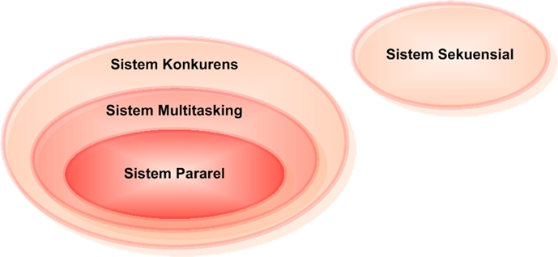
Berbagai Sistem Pemrosesan
Contents
Performance
Contents
Performance
Contents
Performance

Slide 9
Konkurensi dan Multiprogramming
Konkurensi merupakan landasan dari multiprogramming.
Pada sistem komputer dengan jumlah prosesor lebih dari satu atau satu prosesor multicore, proses-proses dieksekusi secara bersamaan pada saat yang bersamaan pula. Sistem ini dikenal dengan sebutan sistem paralel atau multiprocessing.
Pada sistem single prosesor, konkurensi diimplementasikan dengan meng-interleave proses-proses, sedangkan pada sistem multiprosesing, proses-proses yg aktif di interleave dan di overlap.
201
2015
2014
2018
2019
2020

Slide 10
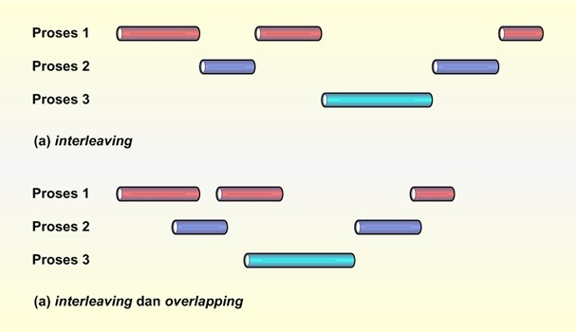
Implementasi Konkurensi
201
2015
2014
2018
2019
2020

Slide 11
Permasalahan dalam
Konkurensi
Permasalahan: proses-proses yang konkurens memerlukan penanganan khusus seperti penjadwalan (karena kompetisi waktu prosesor), sinkronisasi (jika saling mempengaruhi), komunikasi (jika saling bekerja sama), dan penanganan deadlock (karena terjadi kompetisi pengggunaan resource).
201
2015
2014
2018
2019
2020

Slide 12
Hubungan antar proses
Hubungan antar proses-proses konkuren, dilihat dari pengaruh satu sama lain, bisa berbentuk:
Saling bebas atau terpisah (independence), yaitu proses-proses
tidak saling menyadari dan tidak mempengaruhi satu sama lain.
Saling mempengaruhi secara tidak langsung, yaitu proses-proses
tidak saling menyadari namun saling mempengaruhi karena saling
berbagi pakai resource.
Saling bekerja sama (Cooperate), yaitu proses –proses secara sadar bekerja sama dan saling mempengaruhi satu sama lain.
Contoh: Proses parent-child dan proses consumer-producer. Keuntungan dari kerjasama ini antara lain: Berbagi Informasi, Mempercepat komputasi,Modularitas, Kenyamanan.
201
2015
2014
2018
2019
2020

Slide 13
Masalah Perebutan Sumber
Daya
Perebutan sumber daya antar proses dalam sistem konkuren menimbulkan sejumlah masalah yang harus ditangani sistem operasi:
Race Condition, Suatu kondisi dimana ada dua atau lebih proses yang
berusaha mengakses sumber daya yang sama, sehingga ada
kemungkinan status sumber daya tersebut menjadi tidak valid
Deadlock, suatu kondisi dimana 2 proses atau lebih tidak bisa
meneruskan eksekusinya karena saling menunggu aksi dari proses
lainnya
Starvasion, kondisi dimana satu proses atau lebih selalu kalah dalam
kompetisi untuk mendapatkan sumber daya yang diperlukannya,
sehingga eksekusinya tertunda terus menerus.
201
2015
2014
2018
2019
2020

Slide 14
Komplesitas Multitasking
Selain permasalahan diatas, penerapan konkurensi juga menimbulkan kompleksitas baru:
Mengawasi berbagai proses aktif lewat PCB (Process Control Block)
Melakukan penjadualan
Alokasi/dealokasi berbagai sumber daya
Melindungi sumber daya yang sedang digunakan
Menjaga aliran data ke sumber daya secara konstan
Komunikasi antar proses
201
2015
2014
2018
2019
2020

Slide 15
Status Proses
Status Proses bisa diartikan sebagai keadaan aktivitas yang
sedang berlangsung dari suatu proses.
Dlm siklus hidup suatu proses, status proses tersebut
berubah-ubah:
new: Proses sedang diciptakan atau diinisialisasi.running: Intruksi
dari proses sedang dieksekusi.
waiting: Proses lagi menunggu suatu eventready: Proses siap
diaktifkan (ke status running).
Terminated: Proses sudah selesai dieksekusi.
Multi-programming OS menggilir eksekusi proses-proses secara
bergantian (interleaving), sehingga suatu proses mengalami
beragam status dalam siklus hidupnya.
201
2015
2014
2018
2019
2020

Slide 16
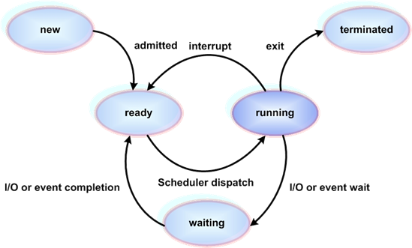
Siklus Proses
Proses yang berstatus new, masih dalam
tahap inisiasi oleh prosedur atau rutin sistem
operasi.
Tahap inisiasi ini meliputi alokasi memori
utama untuk proses, pengisian tabel proses,
pembuatan struktur data kendali untuk
menyimpan informasi dan status proses.
Penciptaan(creation) proses dpt
disebabkan:
Eksekusi job batch baru
User logon pada lingkungan interaktif
Tanggapan OS atas permintaan layanan
Proses menciptakan proses lain (child
process)
Proses telah selesai dieksekusi, baik
karena telah selesai secara normal
maupun karena terjadi kesalahan.
Penghentian(termination) proses dpt
disebabkan:
Proses sudah selesai (dgn
memanggil exit system call)
Batas waktu total telah
terlewatiKekurangan
memori
Pelanggaran batas
memori
Pelanggaran proteksi file atau
sumber daya
Kesalahan aritmetika
Kegagalan I/O (tidak menemukan
file atau gagal baca)
Proses yang siap untuk dieksekusi (berstatus ready) dimasukkan ke dalam antrian penjadualan penggunaan prosesor
Secara berkala, ataupun dalam kondisi tertentu, sistem operasi akan melakukan penjadwalan prosesor, yaitu menghentikan eksekusi proses yang lagi berjalan, memilih salah satu dari proses-proses yang berada dalam antrian ready dan mengeksekusinya.
Rutin sistem operasi yang bertugas untuk melakukan pemilihan ini disebut dengan scheduler.
Jika sebuah proses dalam antrian ready terpilih oleh scheduler untuk dijalankan, maka proses yang terpilih akan mulai dieksekusi dan berubah statusnya menjadi running. Proses yang berstatus running menguasai prosesor sepenuhnya.
Proses yang berstatus running memiliki 3 kemungkinan peralihan ke status lainnya.
Jika proses sudah menyelesaikan aktivitasnya maka proses akan berubah statusnya menjadi terminated.
Jika jatah waktu, time-slice, yang dialokasikan untuk eksekusi proses sudah habis, maka proses akan dialihkan statusnya menjadi ready.
Jika proses membutuhkan pembacaan data dari piranti I/O, maka akan beralih ke status blocked (waiting)
Proses berstatus running beralih ke status blocked (waiting) karena membutuhkan pembacaan data dari piranti I/O.
Untuk meningkatkan kinerja komputer, karena piranti I/O relatif sangat lambat dibanding kecepatan prosesor.
Jika event yang ditunggu sudah terjadi atau operasi I/O yang ditunggu sudah selesai, maka rutin sistem operasi akan memindahkan proses yang berstatus blocked tersebut kembali ke antrian ready.

Slide 17
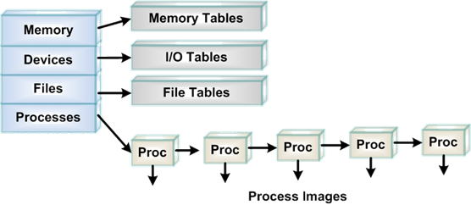
Struktur Kendali
Sistem Operasi
Dalam melakukan pengelolaan alokasi sumber daya untuk proses-proses, sistem operasi membentuk dan memelihara struktur data yang menyimpan berbagai sumber daya yang ada.
201
2015
2014
2018
2019
2020

Slide 18
Struktur Kendali
Memory Table
Mencatat alokasi dan proteksi main memory
I/O Table dan virtual memory
Table Mencatat status piranti I/O dan saluran
(channel) sistem komputer
File Table Process Table
TableMencatat lokasi penyimpanan, status,
hak akses dan atribut lainnya
Process Table
Mencatat status proses
201
2015
2014
2018
2019
2020

Slide 19
Mode Eksekusi Proses
Proses dapat berjalan dalam 2 macam mode, yaitu:
System/Monitor/Kernel ModeBerlaku untuk eksekusi
rutin-rutin (proses) dari OS, sepertin rutin untuk
manajemen memori, piranti I/O atau manajemen proses.
User ModeBerlaku untuk eksekusi program (proses) dari
pengguna (user)
201
2015
2014
2018
2019
2020

Slide 20
Proteksi Proses
Instruksi program untuk mengakses sumber daya-sumber daya yang kritis
haruslah bersifat trusted, yaitu kode-kode yang telah teruji dan aman, yang
berarti menjamin tidak terjadinya monopoli pemakaian sumber daya oleh suatu
proses tertentu.
Piranti I/O dan sumber daya kritis hanya boleh diakses oleh kode sistem
operasi.
Untuk memungkinkan mekanisme demikian, maka diperlukan dukungan pada
level perangkat keras. Pada prosesor yang mendukung modus eksekusi secara
protected, terdapat suatu bit yang menentukan apakah prosesor sedang
berjalan dalam modus kernel atau modus user.
201
2015
2014
2018
2019
2020

Slide 21
Jazakumullah Khairan

